Slide 1
BÁO CÁO ĐỒ ÁN 5
TRƯỜNG ĐẠI HỌC SƯ PHẠM KỸ THUẬT HƯNG YÊN KHOA CÔNG NGHỆ THÔNG TIN
XÂY DỰNG ỨNG DỤNG WEBSITE QUẢN LÝ DẠY HỌC
GVHD: Vũ Xuân Thắng
SVTH: Lê Thanh Ngọc
Lớp: 101187

Slide 2
Nội dung trình bày
1
Lý do chọn đề tài, mục đích và yêu cầu
2
Phân tích và thiết kế hệ thống
3
Kết quả chương trình(bao gồm các chức năng gì)
4
Tổng kết
5
Demo hệ thống

Slide 3
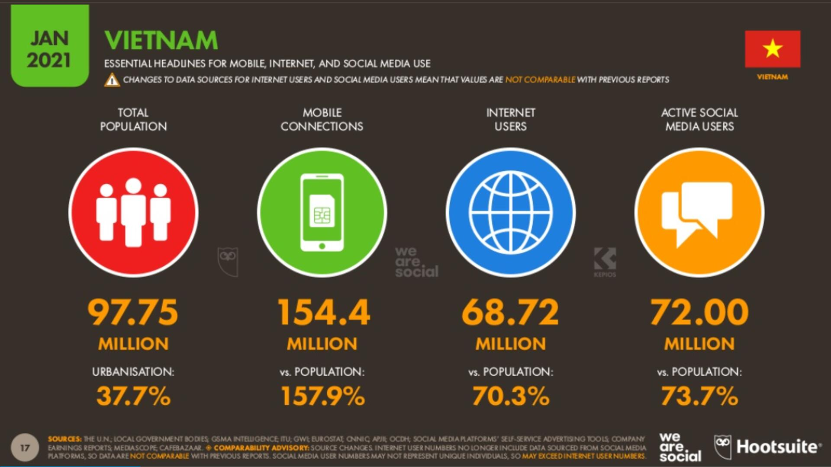
1.Lý do chọn đề tài, mục đích và yêu cầu
Lý do chọn đề tài:
sử dụng hệ thống dạy học qua mạng để tăng tốc độ truyền tải kiến ​​thức.
Mục đích xây dựng:
→ Giúp việc quản lý dạy học nhanh chóng.
Tiết kiệm thời gian và công sức.....
Yêu cầu:
→ Xây dựng Website quản lý dạy học và các thông tin liên quan.
→ Hướng dẫn người dùng sử dụng.

Slide 4
2. Phân tích và thiết kế hệ thống
Phân tích hệ thống
Quản lý lớp học
Quản lý giáo viên
Quản lý học sinh
Quản lý file đã upload
Quản lý học phần

Slide 5
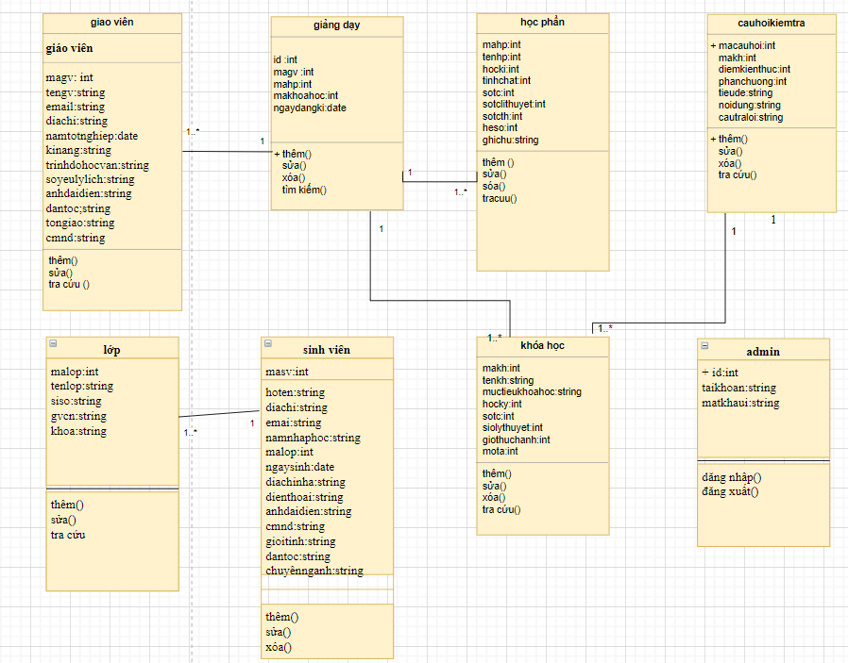
2. Phân tích và thiết kế hệ thống

Slide 6
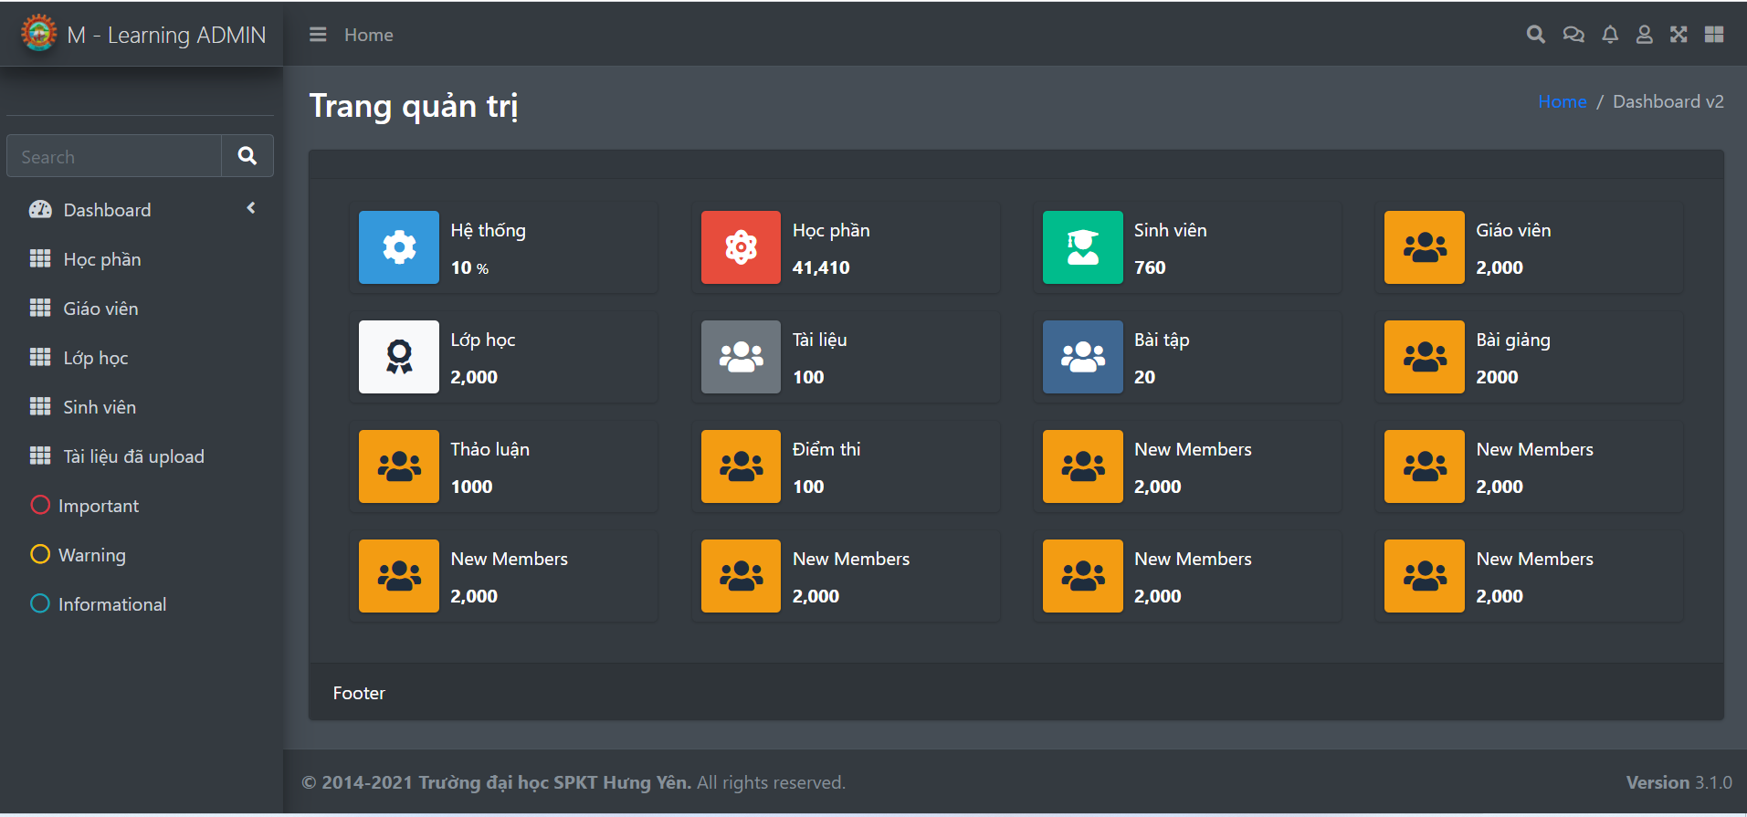
3. Kết quả chương trình

Slide 7
4. Tổng kết
Những điểm đã đạt được:
Hạn chế của đề tài:
Giao diện gần gũi, trực quan, hài hòa, dễ sử dụng với người dùng.
Website đã đáp ứng được 1 số yêu cầu xử lý nghiệp vụ cơ bản như quản lý học sinh, giáo viên,...
Chưa phân quyền người dùng.
Chưa có chức năng thống kê, báo cáo…
Hướng phát triển:
Phát triển thêm các chức năng, cải thiện giao diện đẹp hơn để phù hợp với yêu cầu thực tế hơn.

Slide 8
Thank You !

